Slide 1
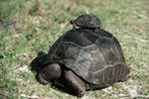
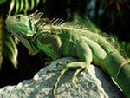
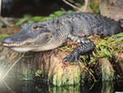
Пресмыкающиеся
Тело покрыто сухими чешуйками или панцирем Потомство из яиц
Способ передвижения - ползают, пресмыкаются

Slide 2
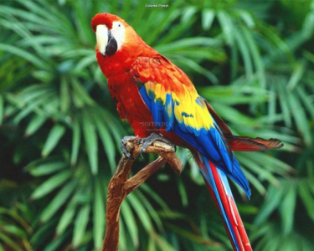
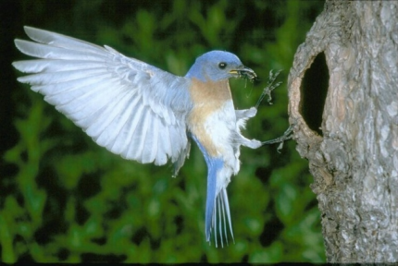
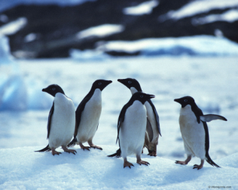
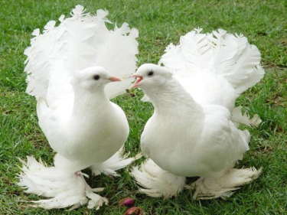
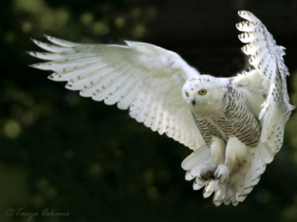
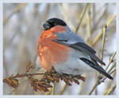
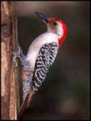
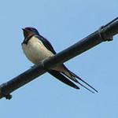
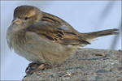
Птицы
Тело покрыто перьями
Потомство выводят из яиц

Slide 3
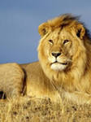
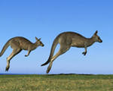
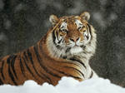
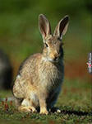
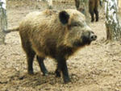
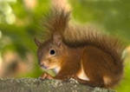
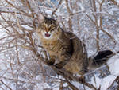
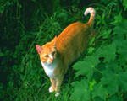
Млекопитающие. Звери.
Тело покрыто шерстью.
Выкармливают малышей молоком.

Slide 4
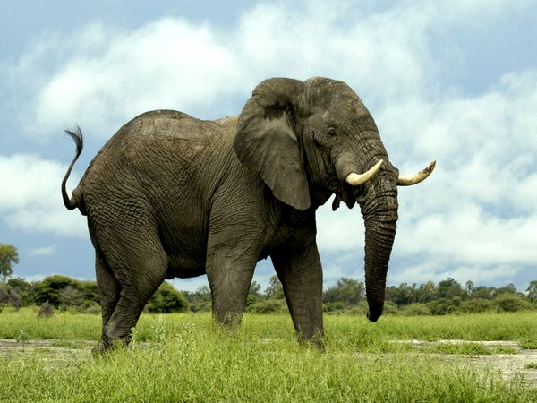
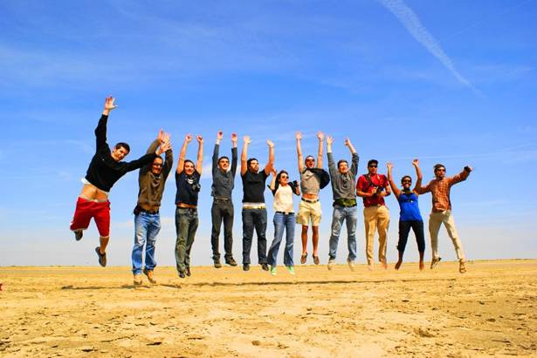
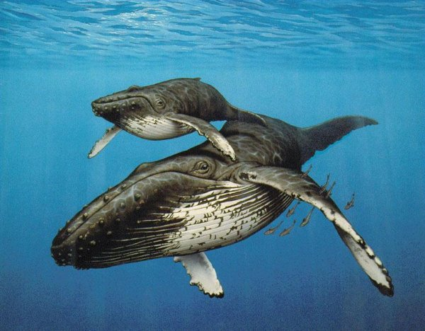
К какому классу относятся?

Slide 5
Молодцы!!!

Slide 6
Использованные ресурсы
http://images.yandex.ru/yandsearch?text=%D1%80%D0%B0%D0%BA&rpt=image
Использованная литература.
«От земли до неба» атлас-определитель, составитель А.А.Плешаков.
М «Просвещение» - 1998 г.
«Природа и люди» хрестоматия по природоведению для учителей.
Составитель В.П.Горощенко. М «Просвещение» - 1971 г.
В.В.Нестеров «Зоовикторина» СПб: Ланс - 1997 г.
А.Т.Зверев «Экология. 2 класс». М «Дом педагогики» - 1998
А.Т.Зверев «Экологические игры». М «Дом педагогики» - 1998 г.

